Slide 1
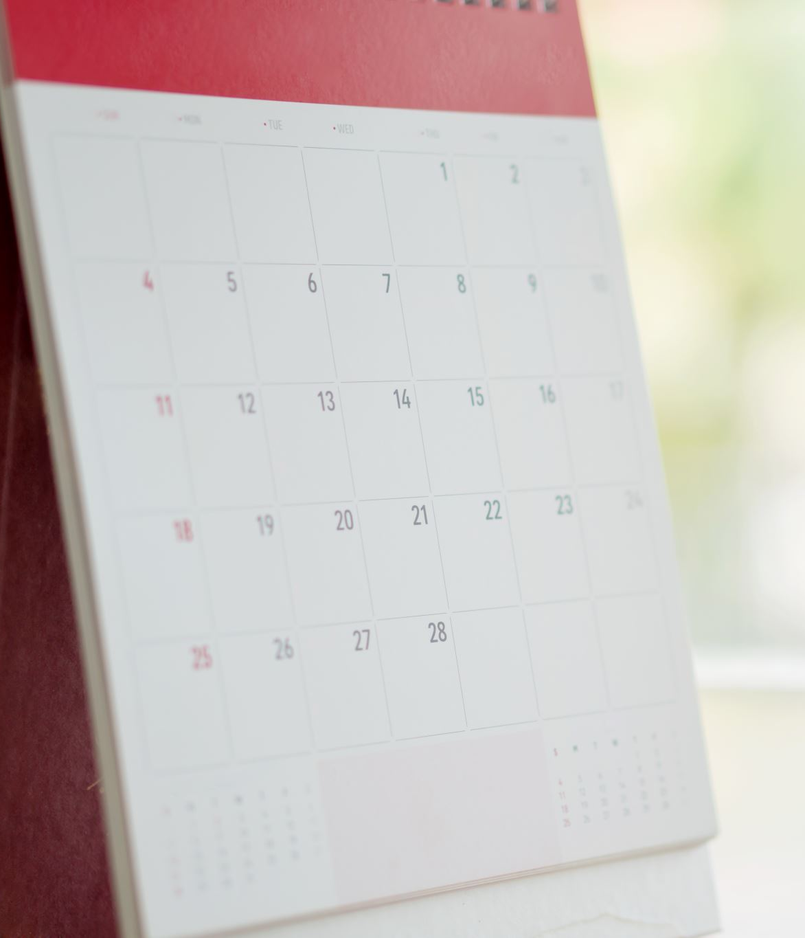
Chapter 7
Что вы делаете каждый день?

Slide 2
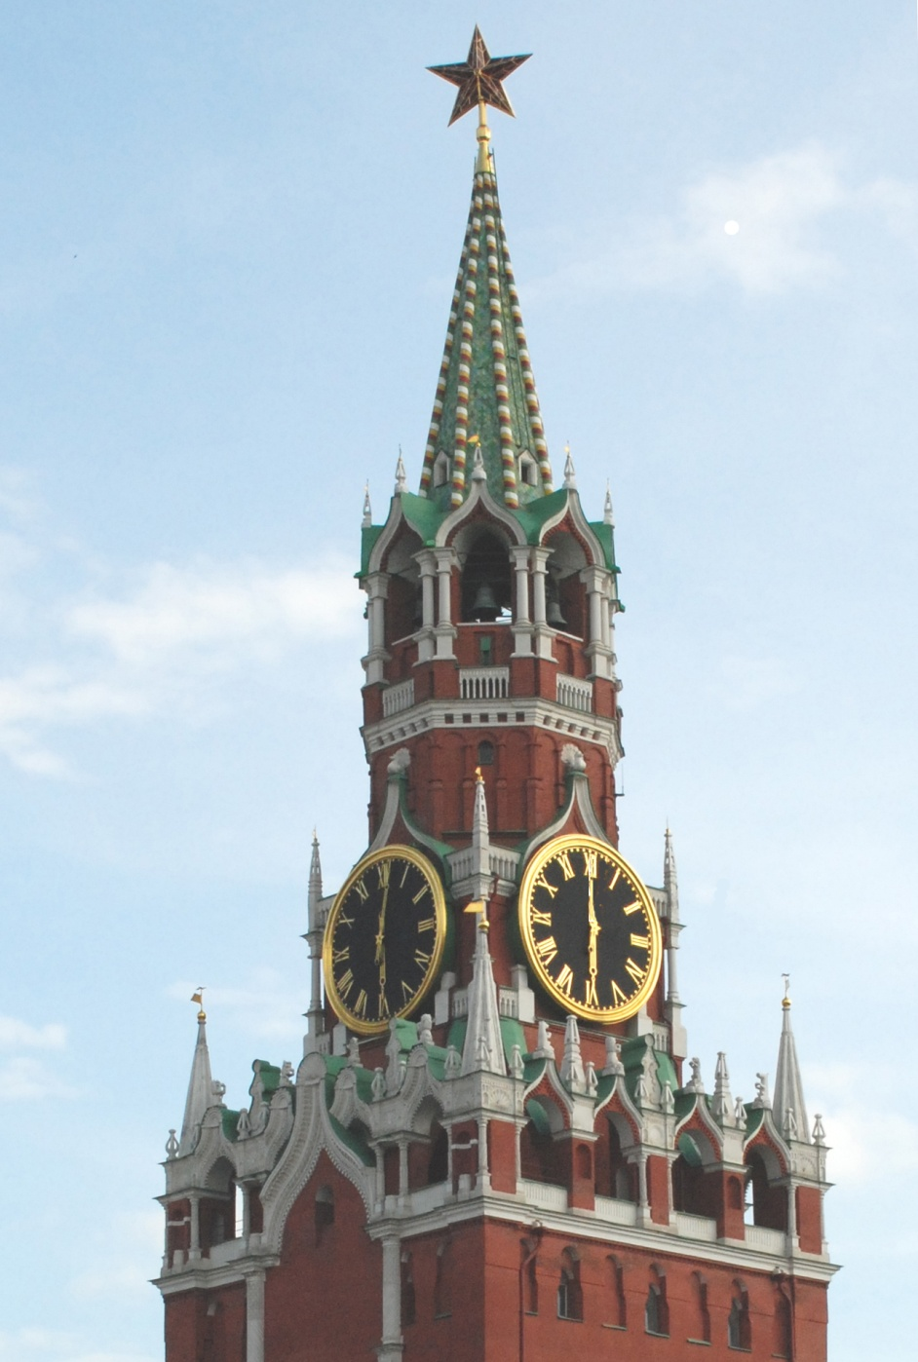
Telling Time
Copyright © 2012 by John Wiley & Sons, Inc.
Московское время – восемнадцать часов.

Slide 3
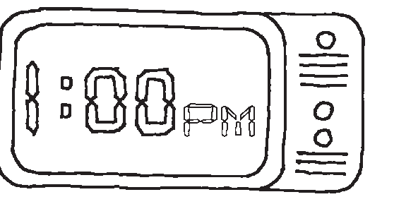
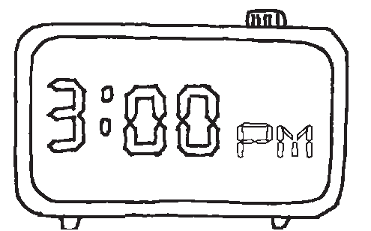
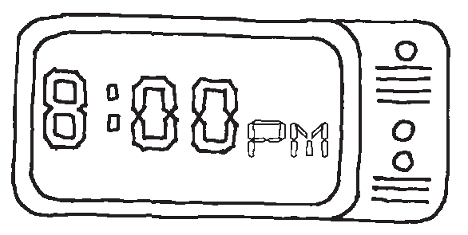
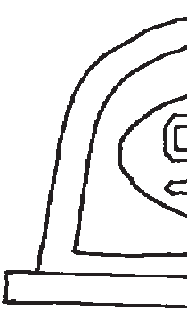
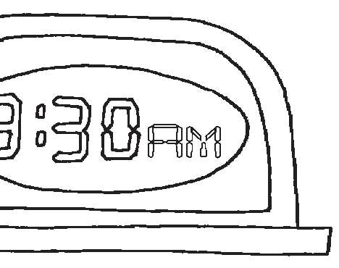
Который час? Сколько сейчас времени?
Сейчас...
Copyright © 2012 by John Wiley & Sons, Inc.
час.
три часа.
восемь часов.
девять тридцать.

Slide 4
TIME EXPRESSIONS (204)
A. Hours. The word сейчас means now. Do not confuse it with the word час (hour). Это is not used in these time expressions.
Сейчас (один) час. = Now it is one o’clock.
There are two ways of expressing ours: by adding both the words hours and minutes to the number or by leaving them out entirely.
Сейчас 8.30. (It is 8:30). You can say: восемь тридцать / восемь часов тридцать минут
B. The nouns время and час. Время is a neuter word.
Московское время / моё время
Сколько сейчас времени? is a colloquial way to inquire about time.
Который час? is a more formal expression.
The plural of час, часы also means clock or watch. Notice that the adjective modifying часы are in the plural as well.
Какие большие часы! (What a big clock!) / У вас красивые часы! (You have a beautiful watch)

Slide 5
Который час?
12:45 AM
7:00 AM
6:45 PM
2:00 AM
8:05 AM
9:00 PM
утра
дня
вечера
ночи
3:15 PM
5:00 AM
3:00 AM
Copyright © 2012 by John Wiley & Sons, Inc.
11:30 AM
1:00 AM
12:25 PM
10:25 PM
2:45 PM
9:15 AM
4:45 AM
7:55 AM
2:00 PM

Slide 6
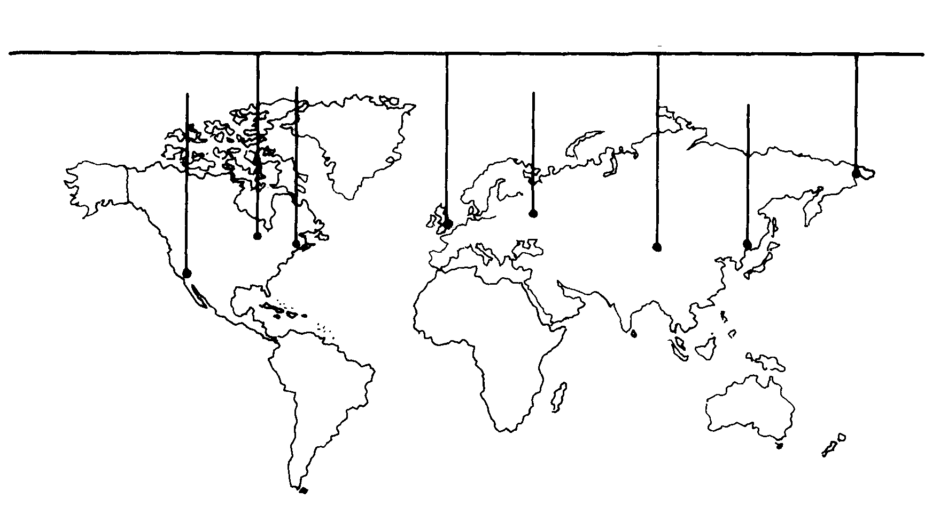
Если в Лондоне 12 часов дня, который час в Москве?
Чикаго
Лондон
Иркутск
Анадырь
Лос-Анджелес
Нью-Йорк
Москва
Владивосток
-8
-6
-5
0
+3
+8
+10
+11
Copyright © 2012 by John Wiley & Sons, Inc.
утра
дня
вечера
ночи

Slide 7
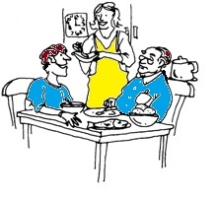
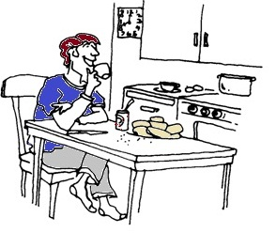
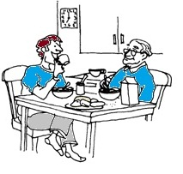
Discussing mealtimes Завтрак, обед и ужин
Это обед. Днём Саша обедает.
Copyright © 2012 by John Wiley & Sons, Inc.
Это завтрак. Утром Саша завтракает.
Это ужин. Вечером Саша ужинает.

Slide 8
завтрак
завтракать
я завтракаю
ты завтракаешь
он, она завтракает
мы завтракаем
вы завтракаете
они завтракают
Copyright © 2012 by John Wiley & Sons, Inc.

Slide 9
обед
обедать
я обедаю
ты обедаешь
он, она обедает
мы обедаем
вы обедаете
они обедают
Copyright © 2012 by John Wiley & Sons, Inc.

Slide 10
ужин
ужинать
я ужинаю
ты ужинаешь
он, она ужинает
мы ужинаем
вы ужинаете
они ужинают
Copyright © 2012 by John Wiley & Sons, Inc.

Slide 11
The Expression: At What time?
Когда? (When?) is a more general question than Во сколько? (At what time?). Giving the time in the answer requires the preposition в, followed by a specific time.
Во сколько ты завтракаешь? Я завтракаю в восемь часов.
Когда ты обедаешь? Я обедаю в два тридцать.
The negative answer to the question Когда? is никогда (never). Remember that the Russian language uses the double negative.
Когда вы ужинаете? Мы никогда не ужинаем.

Slide 12
Во сколько вы завтракаете? Я завтракаю в 7 часов.
Вы завтракаете быстро или медленно?
Copyright © 2012 by John Wiley & Sons, Inc.
Во сколько вы ... обедаете?
ужинаете?
Ваша семья ужинает вместе?

Slide 13
Additional 1
Answer in the negative by giving the clock time of one hour less.
Model: Сейчас четыре часа?
Нет, сейчас три часа.
Сейчас три часа?
Сейчас четыре часа?
Сейчас два часа?
Сейчас шесть часов?
Сейчас пять часов?
Сейчас двенадцать часов?

Slide 14
Additional 2
Answer the questions in the negative, saying that the person eats one hour later.
Нина завтракает в девять часов?
Ира и Нина обедают в час?
Ты завтракаешь в девять часов?
Саша обедает в два часа?
Вы ужинаете в пять часов?
Ты обедаешь в двенадцать часов?
Вы завтракаете в семь часов?

Slide 15
Additional 3
Now you ask at what time the people eat.
Model: Дима завтракает в восемь часов.
Во сколько он завтракает?
Я обедаю в два часа.
Мы ужинаем в семь часов.
Мы обедаем в час.
Лиза и Алла обедают в три часа.
Мы завтракаем в шесть часов.
Я завтракаю в семь часов.

